Slide 1


Международная научно-практическая конференция
«Перспективы применения химических методов увеличения нефтеотдачи пластов (ХМУН) на поздней стадии разработки»
16-17 сентября 2022 г.
Исследование влияния содержания углекислого газа в составе рабочего агента-углеводородных газов на испаряемость конденсатов
Investigation of the effect of carbon dioxide content in the composition of the working agent-hydrocarbon gases on the evaporation of condensates
В данной статье изучаются испаряемость ретроградного конденсата при воздействии на газоконденсатное месторождение «сухими» природными газами, содержащими углекислый газ (СО2), продиктовано некоторыми его преимуществами по сравнению с другими неуглеводородными газами, такими как воздух, азот, дымовой газ и др.
Основываясь на это, изучаются показатели процесса воздействия на призабойную зону газоконденсатной скважины «сухим» газом обогащенными двуокисью углерода с учетом влияния физико-химических и термодинамических свойств газоконденсатной системы, плотности конденсата, температуры и количества контактов.
Сравнивая результаты исследований испаряемости конденсатов в присутствии углеводородных и неуглеводородных газов, утверждено, что «сухой» углеводородный газ, содержащий двуокись углерода, более активно испаряет ретроградный конденсат. Однако для повышения эффективности этого процесса следует учитывать количество контактов нагнетаемого газа и температуру призабойной зоны.
This article studies the volatility of retrograde condensate when a gas condensate field is exposed to “dry” natural gases including carbon dioxide (CO2), due to some of its advantages over other non-hydrocarbon gases, such as air, nitrogen, flue gas, etc.,
Based on this, the results of the process of exposing the bottomhole zone of a gas condensate well to “dry” gas enriched with carbon dioxide are studied, taking into account the influence of the physicochemical and thermodynamic properties of the gas condensate system, condensate density, temperature and number of contacts.
Comparing the results of studies of condensate volatility in the presence of hydrocarbon and non-hydrocarbon gases, it is stated that “dry” hydrocarbon gas containing carbon dioxide more actively evaporates retrograde condensate. However, to increase the efficiency of this process, it should take into account the number of injected gas contacts and the temperature of the bottomhole zone.
Гамидов Натиг Нейман оглу,
Hamidov Natig Neyman oglu,
НИПИ «Нефтегаз», SOCAR, г. Баку, Азербайджан
Oil and Gas Research-Design Institute, SOCAR, Baku, Azerbaijan
Кандидат технических наук, доцент.
Научные направления: Разработка и эксплуатация нефтяных и газовых месторождений, фазовые превращение углеводородных систем, гидродинамическое моделирование нефтяных и газовых месторождений.
PhD on technical sciences, ass. professor.
Research areas: Development of oil and gas-condensate fields, phase behavior of the hydrocarbon systems, reservoir simulation modeling, reservoir performance prediction.

Slide 2
Введение. Научная и экономическая значимость вопроса
В процессе разработки углеводородных залежей в результате изменения давления имеют место фазовые превращения в пластовых флюидах, что приводит к постоянному изменению состава фаз. Этот процесс сильно сказывается при разработке газоконденсатных месторождений, эксплуатирующихся в режиме истощения пластовой энергии, который является одним из главных причин ретроградных потерь конденсата в пласте.
В целях извлечения осевшего конденсата применяются различные методы, в том числе и метод воздействия на призабойную зону скважины газами, состоящими из «сухого» углеводородного или широкой фракции легких углеводородов, таких как пропан-бутан. Для повышения эффективности указанной технологии и в целях снижения потребности в углеводородном газе, в некоторых случаях в него добавляют определенное экспериментальным путем количества азота или углекислого газа.
Применение азота в составе «сухого» газа объясняется некоторыми его преимуществами, хотя известно о плохой растворимости азота в углеводородных жидкостях. Среди них можно выделить следующие: доступность источников получения азота в промышленных масштабах; меньшие затраты на производство азота по сравнению с другими газами, в частности, с углеводородными; с меньшей сжимаемостью азота и поэтому меньшим объемом нагнетаемого газа.
Влияние азота как чистого компонента, так и в составе природного газа на фазовые превращения углеводородных конденсатов достаточно исследовано нами. Например, количество испарившегося конденсата достигает 24,5 % при воздействии на конденсат «сухим» газом, и его значение снижается до 22 % при содержании азота 20 % и до 12,7 % при его содержании 40 %. Небольшая разница (около 2,5%) дополнительно добытого конденсата, при замене на 20 % углеводородного газа азотом показывает о экономическом целесообразности его применения в подобных процессах. Другими словами, добавление в состав природного газа более 25 % азота нежелательно.
В данной статье изучаются испаряемость ретроградного конденсата при воздействии на газоконденсатное месторождение «сухими» природными газами, содержащими углекислый газ (СО₂), продиктовано некоторыми его преимуществами по сравнению с другими неуглеводородными газами.

Slide 3
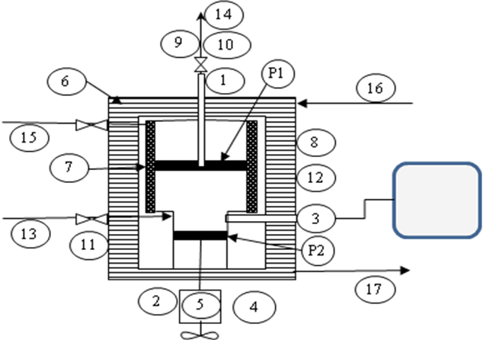
Экспериментальная установка - Бомба PVT
Для проведения намечаемых экспериментов была создана специальная установка, состоящая из бомбы pVT, компрессора высокого давления, баллонов с природным и углекислым газами и различных периферийных узлов.
1 – верхний поршень (P1),
2 – нижний поршень (P2),
3 – стеклянный глазок
4 – электродвигатель,
5 – ручной редуктор,
6 – нагретая жидкость в котле,
7 – электронагреватель,
8 – регулятор температуры,
9-10 – устройства для контроля давления,
11 – термометр,
12 – термостат,
13 – выход для жидкости,
14 – выход для газа,
15 – сжимающий жидкость верхнего поршня,
16 – вход нагретой жидкости,
17 – выход нагретой жидкости.
Бомба PVT (типа УКГ-3 с рабочим давлением 45 МПа и рабочей температурой 80°C) состоит в основном из двух цилиндрических частей. Объемные характеристики газоконденсатной системы в той части, где расположен верхний поршень (P1) (1), определяются в зависимости от давления и температуры. А в части, где расположен нижний поршень (P2), измерения объема насыщенной жидкости в принятых термобарических условиях (2) и уровень жидкости контролируются при помощи стеклянного глазка (3). Также можно записать уровень в PVT с помощью специальной камеры и монитора, прикрепленного к очкам.
Поршень P1 приводится в действие давлением глицерина, подаваемого из модуля сжатия. Поршень P2 может перемещаться как электродвигателем (4), так и ручным редуктором (5). Температура блока увеличивается за счет циркуляции нагретой жидкости в котле (6) (вход (16) и выход (17)) и электронагревателе (7) и поддерживается постоянной на уровне, заданном регулятором температуры (8) (± 0,4 °C). Модуль оснащен специальными устройствами для контроля давления (9 и 10) и температуры (11-термометр и 12-термостат). (13) и (14) являются выходами для жидкости и газа, соответственно, и эти выходы также могут быть объединены с пробоотборниками.

Slide 4

Состав закачанного газа
Эксперименты проводились с использованием флюидов скв. 46 месторождения «Булла-дениз» (Азербайджан). Состав участвующих в экспериментах газов, содержащих 10, 20, 30 % углекислого газа, показан в таблице.
Компоненты | Состав газов в моль. %-тах
CO₂ | 0 | 10,0 | 20,0 | 30,0
C₁ | 91,15 | 82,19 | 72,54 | 64,80
C₂ | 6,78 | 6,03 | 5,93 | 4,07
C₃ | 1,24 | 1,05 | 0,96 | 0,72
i-C₄ | 0,26 | 0,25 | 0,22 | 0,17
n-C₄ | 0,32 | 0,33 | 0,21 | 0,15
i-C₅ | 0,12 | 0,08 | 0,08 | 0,05
n-C₅ | 0,09 | 0,06 | 0,05 | 0,03
C₆ | 0,04 | 0,01 | 0,01 | 0,01
γ | 0,7347 | 0,7969 | 0,8307 | 0,8916
Δ | 0,6093 | 0,6613 | 0,6894 | 0,7399
С₅₊(г/м³) | 7,7 | 5,2 | 3,8 | 1,7

Slide 5
Методика проведения экспериментов
В начале определяли давление начала конденсации системы при температуре 20-120°С, затем истощали ее до давления 12,0 МПа при температуре 100°С в соответствии с температурой месторождения «Булла-дениз». При дифференциальном снижении давления от Рн.к. (давление начала конденсации) до 12,0 МПа изучались составы газов и свойства жидкости в каждом шаге. А также проводили хроматографические анализы (опыты проводились на хроматографе ЛХМ-8) составов газов сепарации и дегазации.
В экспериментах давление в системе доводилось до величины, близкой к давлению, ожидаемому к концу разработки месторождения «Булла-дениз». Для конкретных условий экспериментов оно было принято 12,0 МПа. При этом данный предел давления 12,0 МПа выбран на основе расчетов условий фонтанирования газоконденсатной скважины при устьевом давлении 1,5-2,0 МПа.
Эксперименты по изучению испаряемости конденсата, оставшегося в бомбе pVT после достижения давления 12,0 МПа, проводились при контактировании системы с углекислым газом в составе «сухих» углеводородных газов с помощью компрессора высокого давления. Таким образом, «сухой» газ контактировал с пластовой системой и находился определенное время с ним в равновесии, после чего «добытый» из бомбы рVT жирный газ пропускался через сепаратор, где он разделялся на сухой газ и конденсат, определялись состав сухого газа, молекулярная масса и плотность конденсата, рассчитывалось конденсатосодержание жирного добытого газа.
Экспериментально исследован процесс влияния процентного содержания углекислого газа в интервале 0-30 моль, % в составе природного газа на величину давления начала конденсации с учетом изменения температуры в пределах 15-110°С для продукции конкретного глубокозалегающего газоконденсатного месторождения.

Slide 6
Анализ результатов экспериментальных исследований
Из математической обработки критических параметров стало ясно, что с ростом содержания углекислого газа в составе системы его критическая температура растет, а значения критического давления и мольного объема снижаются. Таким образом, с добавлением углекислого газа термодинамические свойства вновь образованных систем изменяются так, что критическая температура каждой новой системы становится больше, а критическое давление меньше этих величин для предыдущей системы. В результате этого наблюдается уменьшение значений давлений конденсации системы и смещение фазовой диаграммы вниз.
Кривые Р_{н.к.} в зависимости от содержания CO₂ при различных температурах

Slide 7
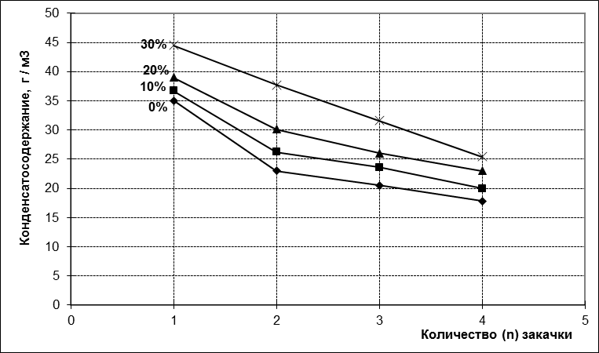
Анализ результатов экспериментальных исследований
Конденсатосодержание добываемого газа увеличивается в зависимости от процентного содержания СО₂, в закачиваемом газе, но уменьшается от количества циклов контактов.
Зависимость конденсатосодержания от количества
контактов и содержания СО₂

Slide 8
Анализ результатов экспериментальных исследований
Противоположная картина наблюдается в зависимости изменения плотности оставшегося конденсата от количества контактов, при которой отмечен рост плотности конденсата по мере увеличения циклов воздействия.
Зависимость плотности конденсата от количества
контактов и содержания СО₂

Slide 9
Анализ результатов экспериментальных исследований
С ростом количества контактов (n) уменьшается объем добываемого конденсата. Несмотря на то, что увеличение количества СО₂ в газовой смеси увеличивает объем испаряемого конденсата, в зависимости же от количества контактов наблюдается уменьшение.
Зависимость количества испарившегося конденсата
от количества контактов (n) и содержания СО₂

Slide 10
Заключение
Экспериментально исследован процесс испарения конденсата путем воздействия на него «сухим» углеводородным газом и газами, обогащенными двуокисью углерода, с учетом влияния физико-химических и термодинамических свойств газоконденсатной системы, температуры, давления, количества контактов жидких и газовых фаз, плотности конденсата.
Экспериментально и аналитически исследовано влияние содержания углекислого газа в составе газоконденсатной системы на значение давления начала конденсации смеси в широком интервале температуры и впервые установлено, что его значения изменяются в зависимости от рассмотренного интервала температуры.
Конденсатосодержание добываемого газа увеличивается в зависимости от процентного содержания СО₂ в закачиваемом газе, однако однозначно уменьшается зависимо от количества циклов контактов.
Наблюдается увеличение плотности конденсата, оставшегося в бомбе PVT от количества контактов-циклов воздействия, а также от процентного содержания СО₂, в закачиваемом газе.
Сравнивая результаты исследований испаряемости конденсатов в присутствии углеводородных и неуглеводородных газов, можно заключить, что «сухой» углеводородный газ, содержащий в своем составе до 30 % СО₂, более активно испаряет ретроградный конденсат, при котором количество испарившегося конденсата возрастает более, чем на 10-15 %.

Slide 11
Благодарю за внимание

